Slide 1
Проективні методики діагностики особистості

Slide 2
Переваги та недоліки проективних методик
менш схильні до фальсифікації з боку випробуваного
ефективні для встановлення контакту з випробуваним
неадекватність нормативних даних
суб'єктивізм інтерпретації даних
відсутність об'єктивності

Slide 3
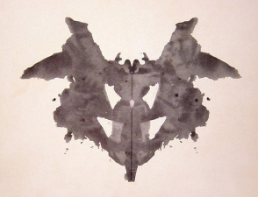
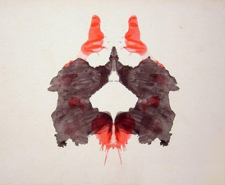
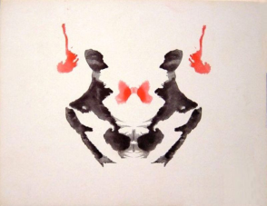
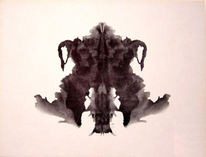
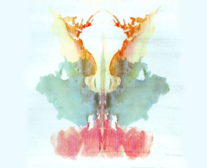
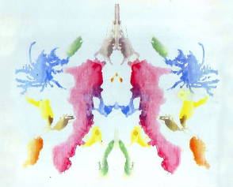
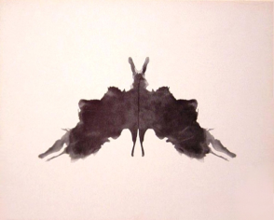
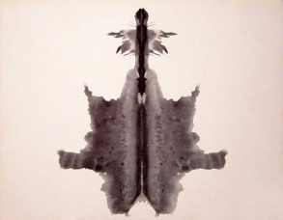
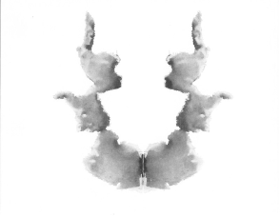
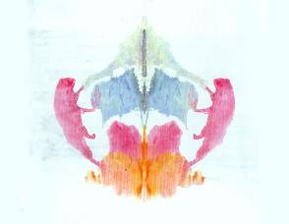
Методика
чорнильних плям
Роршаха

Slide 4
Методика розроблена швейцарським психіатром Германом Роршахом, вона вперше була описана в 1921 р.
Г. Роршах був першим, хто застосував чорнильні плями для діагностичного дослідження особистості в цілому.
У методиці використовуються 10 карток, на кожній із яких віддруковано двостороння симетрична пляма. П'ять плям виконано тільки в сіро-чорних тонах, дві містять додаткові штрихи яскраво-червоного кольору, а інші три являють собою поєднання кольорів пастельних тонів.
Пред'явлення першої картки супроводжується інструкцією: «Що це таке, на що це може бути схоже?». Надалі інструкція не повторюється.
У психологічному висновку за результатами методики Роршаха зазвичай описуються інтелектуальна і афективна сфери особистості, а також особливості міжособистісних взаємодій.

Slide 5
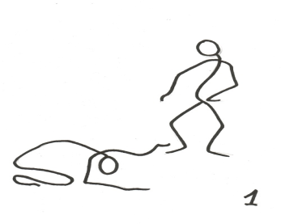
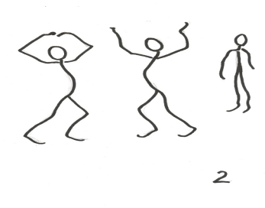
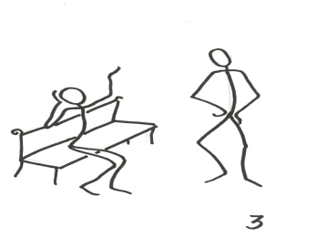
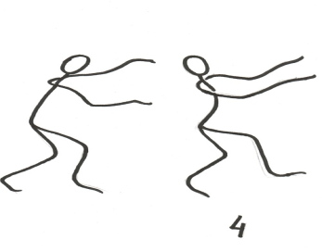
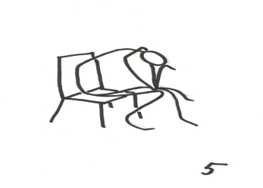
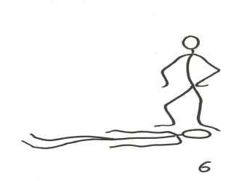
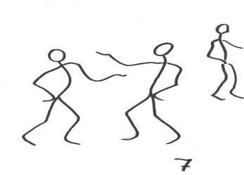
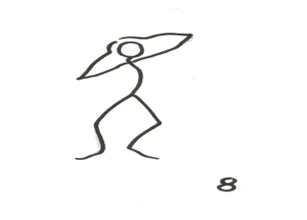
Тематичний
апперцептивний
тест - (ТАТ)

Slide 6
Був створений у1935 р. К. Морганом і Г. Мюреєм. Представлена методика застосовується у клінічній практиці для діагностики неврозів і психосоматичних розладів.
Стимульним матеріалом ТАТ є стандартний набір із 30 таблиць із зображенням невизначених ситуацій і порожнього бланка. Кожному випробуваному дається 20 таблиць, які підбираються психологом заздалегідь із урахуванням його статі і віку. Методика призначена для діагностування осіб, починаючи з 14 років.
Як правило, діагностика проводиться в два сеанси з інтервалом міжними в одну добу.
Г.Мюррей, аналізуючи розповіді випробуваного, виділяв кілька етапів. На першому етапі слід визначити героя кожного оповідання. На другому етапі виявляються найважливіші характеристики героя – його прагнення, бажання, почуття, риси характеру, звички. За термінологією Г.Мюррея, це прояви потреб, які він визначав як динамічні утворення, що організують психічну діяльність і поведінку людини. Потреба – головна категорія теорії особистості Г.Мюррея (персонології). Аналіз потреб необхідний для уточнення індивідуальності, оскільки кожній людині властивий специфічний їх комплекс.

Slide 7
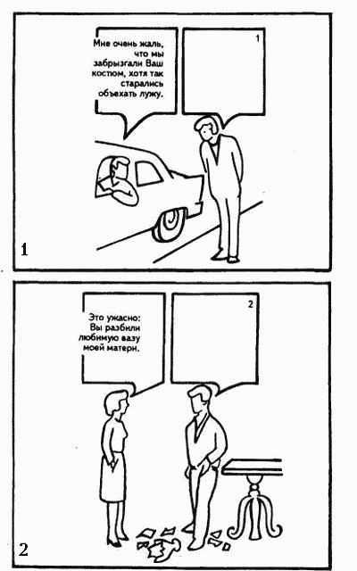
Методика Рисуночні
фрустрації
Розенцвейга

Slide 8
Дає менше простору для фантазії і вимагає більш простих відповідей.
Являє собою серію умовних малюнків, на яких один персонаж певним чином зриває («фруструє») наміри і дії іншого персонажа або привертає увагу до фруструструючої ситуації.
Методика Розенцвейга існує у двох варіантах – для дорослих, починаючи з 15 років, і для дітей у віці 4–12 років.
Дана методика використовується у клінічній практиці для диференційованої діагностики неврозів, при прогнозуванні соціально небезпечних дій психічно хворих. Широко застосовується вона і в практичній роботі зі здоровими людьми для прогнозу поведінки у важких і конфліктних ситуаціях, передбачення емоційних реакцій при зіткненні з проблемами, виявлення труднощів у взаємодії з людьми, при аналізі причин соціальної дезадаптації.

Slide 9
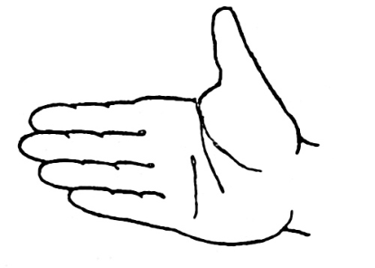
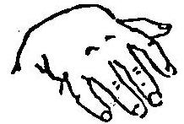
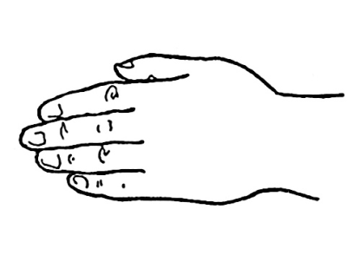
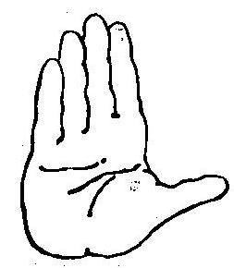
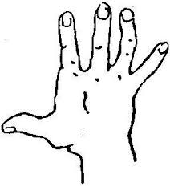
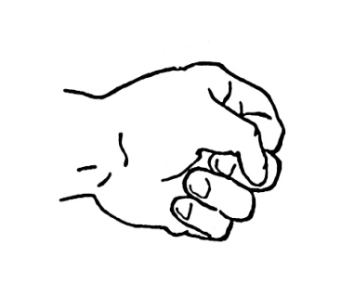
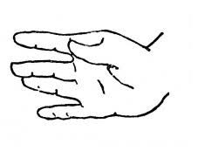
Тест руки Е. Вагнера

Slide 10
Призначена для діагностики рівня агресивності і, ширше, особливостей тенденцій активності у дітей дошкільного (з 5 років) і молодшого шкільного віку.
Стимульний матеріал методики складається зі стандартних дев'яти зображень кистей рук і однієї порожньої таблиці.
Аналіз результатів здійснюється по 11 категоріях (агресивність директивність, страх, прихильність (емоційність), комунікація, залежність, демонстративність, ущербність, активна безособовість, пасивна безособовость, категорію опису)
Після категоризації відповідей підраховується число відповідей у кожній категорії і встановлюється бал агресивності.
Крім балу агресивності, обчислюється відсоток відповідей категорії «агресивність» по відношенню до сумарної кількості відповідей по всіх інших категоріях. Так встановлюється питома вага агресивності в загальній системі тенденцій особистості до активності.

Slide 11
«Незакінчені речення»Дж. Роттера
(Rotter Incomplete Sentences Blank)
Ця методика призначена для виявлення та оцінки проблемних сфер особистості, рівня їх усвідомленості, типу ставлення до них, дослідження рівня внутрішньоособистісної адаптації / дезадаптації.
Стимульний матеріал методики – незавершені фрази, розбиті на 15 тем (ставлення до батька, до себе, матері, друзів, страхи і побоювання, почуття тощо).
Методику можна використовуватися як індивідуально, так і в груповій
роботі.

Slide 12
Аналіз отриманої інформації проводиться з урахуванням як якісних, так і формальних (кількісних) результатів. До кількісних відносяться середній латентний період відповідей, середні латентні періоди по кожній із 15 тим, число проблемних завершень за критеріями часу і конфліктності, відсоток внутрішньоособистісного неблагополуччя.
Підсумком їх аналізу є виявлення автономних афективних комплексів і неблагополучних сфер особистості, диференціація звичних і приховуваних неблагополучних сфер, оцінка ступеня їх значимості і усвідомленості, а також взаємозв'язків між ними.

